Slide 1

HAKIKAT PEMBELAJARAN
IMRON CHOERI

Slide 2
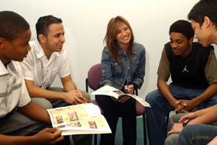
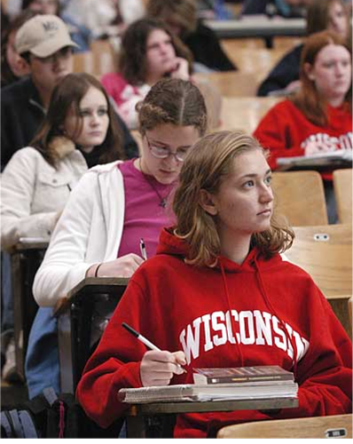
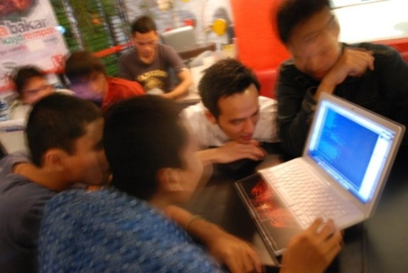
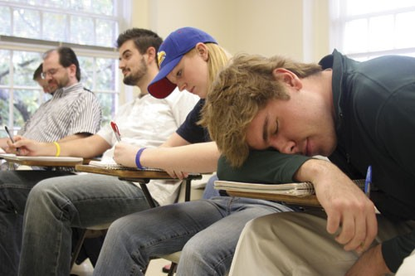
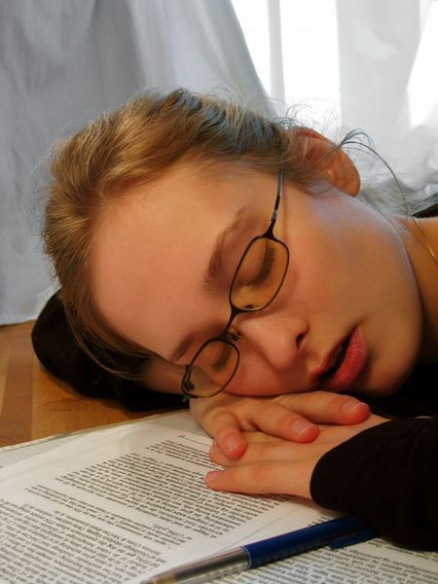
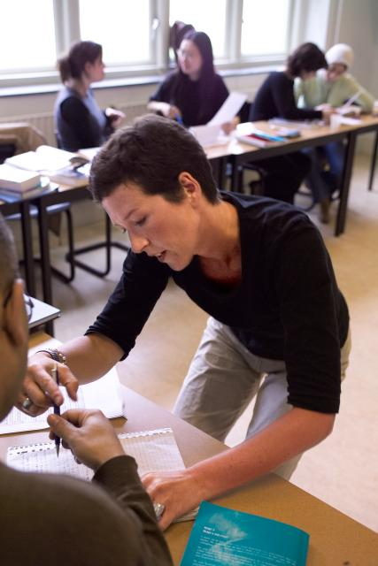
Vs
mfile.narotama.ac.id/.../MODEL-MODEL%20PEMBELAJARAN%20SCL.ppt

Slide 3
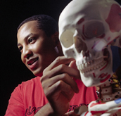
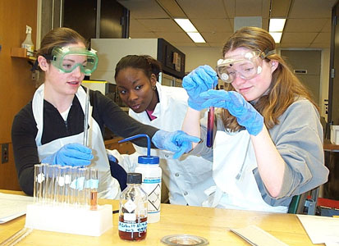



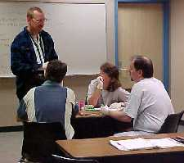
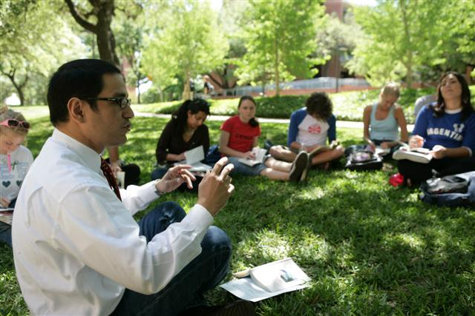
Mental
Fisik
Interaksi Sosial
Perkuliahan
AKTIF
Sumber Belajar
Fasilitator
mfile.narotama.ac.id/.../MODEL-MODEL%20PEMBELAJARAN%20SCL.ppt

Slide 4
OLAH HATI/KALBU
CERDAS SPIRITUAL
OLAH PIKIR
CERDAS INTELEKTUAL
CERDAS
OLAH RASA
CERDAS EMOSIONAL DAN SOSIAL
OLAH RAGA
CERDAS KINESTETIK

Slide 5
PERGESERAN PENDEKATAN PEMBELAJARAN
PEMBELAJARAN BERPUSAT PADA DOSEN/ GURU
PEMBELAJARAN BERPUSAT PADA MAHASISWA
TEACHER
CENTERED
LEARNING
STUDENT
CENTERED
LEARNING

Slide 6
MENGAPA HARUS STUDENT CENTERED LEARNING (SCL) ?
Adanya pergeseran paradigma dalam pembelajaran
Dunia kerja sangat membutuhkan softskills disamping hardskills
Tidak semua hal bisa diajarkan, tapi semua hal bisa dipelajari..

Slide 7
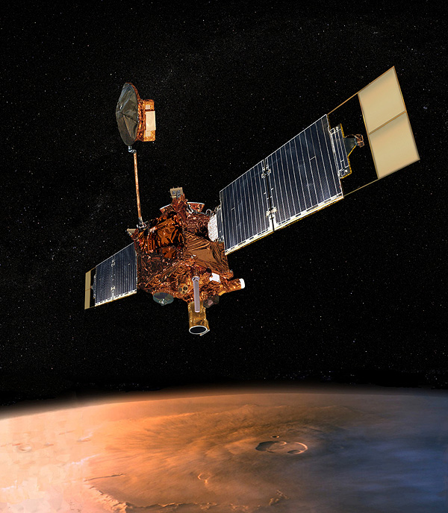
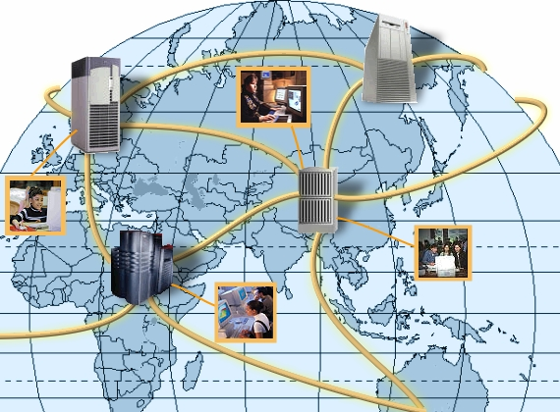
Mengapa Penting ?
Era global
Pendidikan perlu menyiapkan manusia yang mampu menjawab tantangan global
mfile.narotama.ac.id/.../MODEL-MODEL%20PEMBELAJARAN%20SCL.ppt

Slide 8
SEKIAN DAN TERIMA KASIH

